Slide 1
Собрание для родителей будущих первоклассников (2021-2022 учебный год)

Slide 2
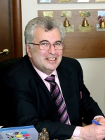
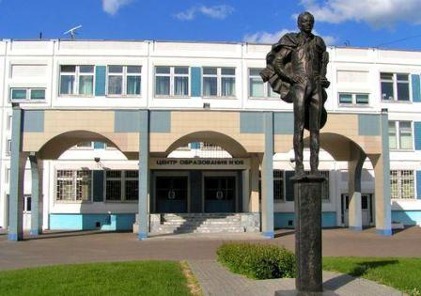
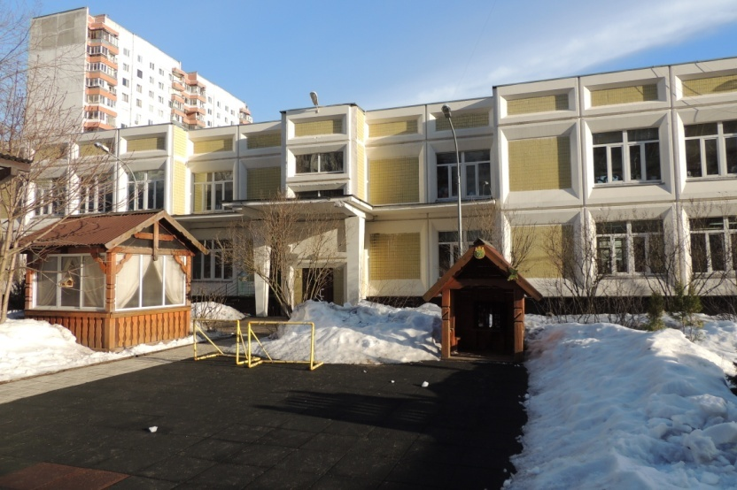
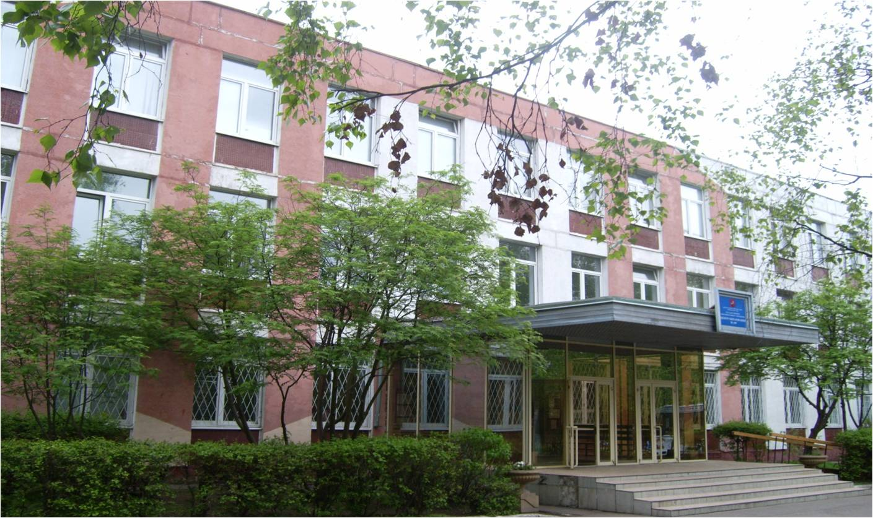
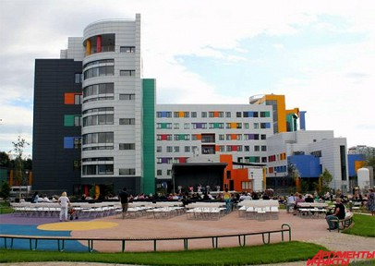
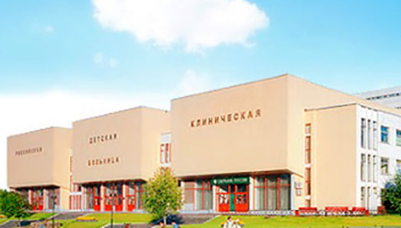
Государственное бюджетное образовательное учреждение «Школа №109» г. Москвы
Старшая школа
Дошкольное отделение
Начальная школа
Медицинский Центр детской гематологии
им. Дмитрия Рогачева
Российская детская клиническая больница

Slide 3
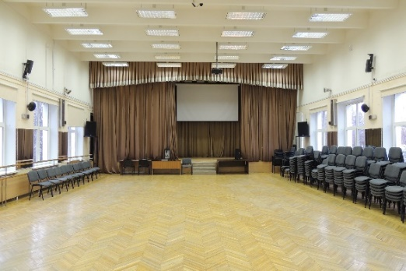
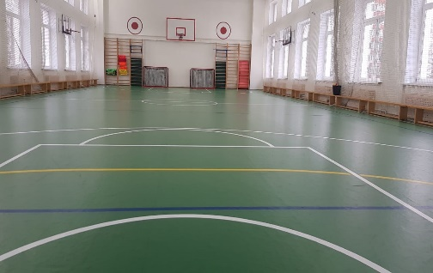
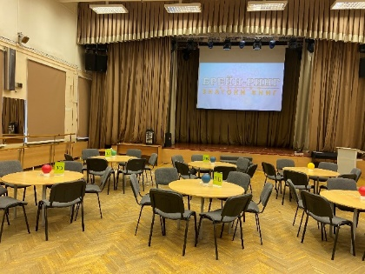
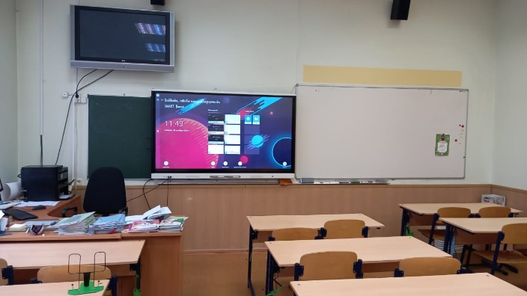
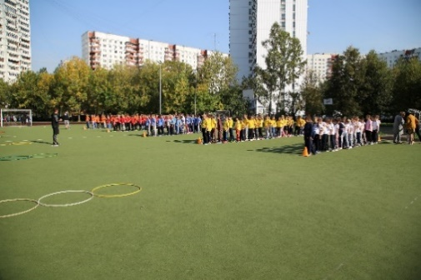
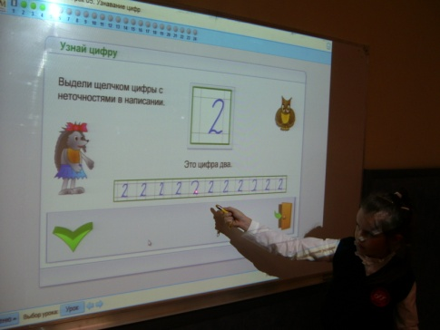
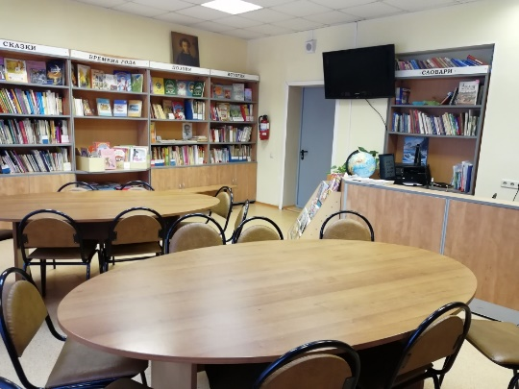
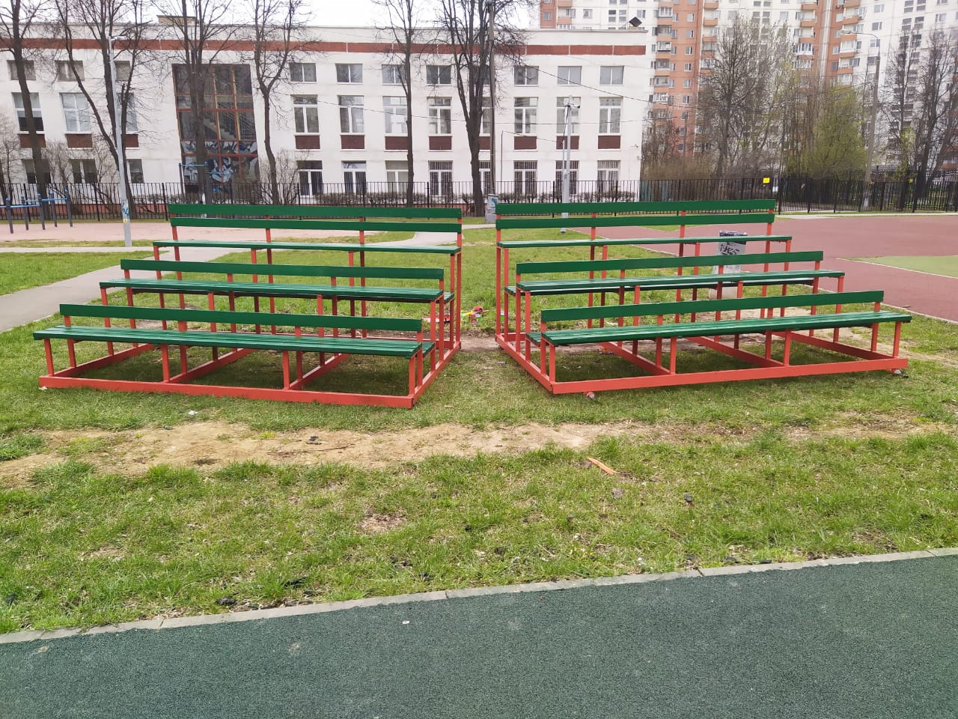
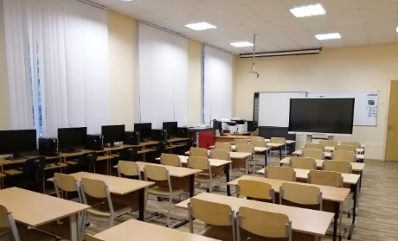
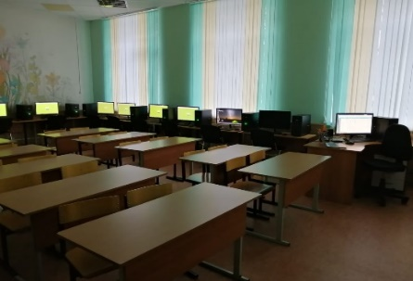
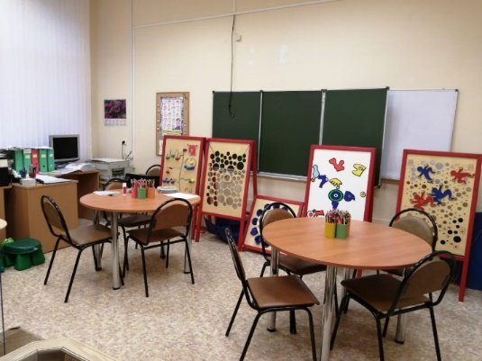
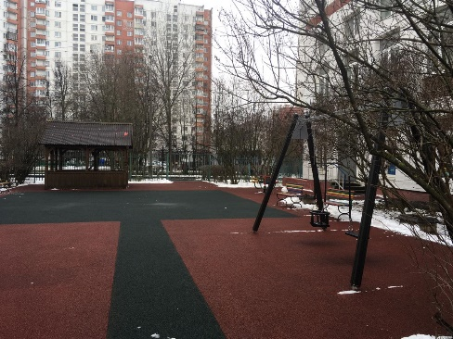
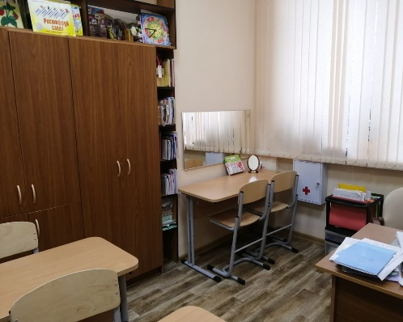
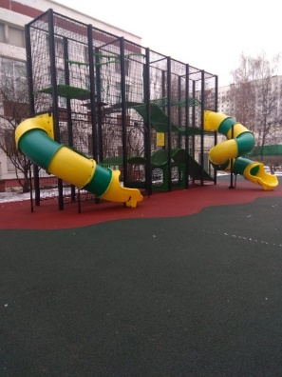
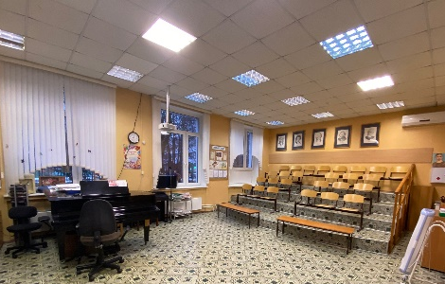
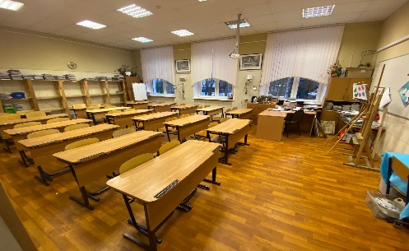
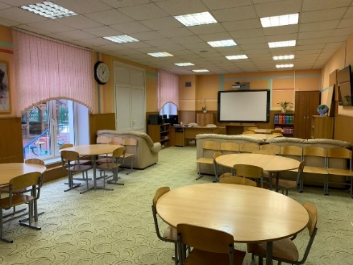
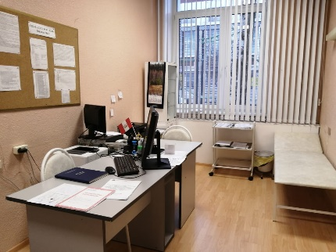
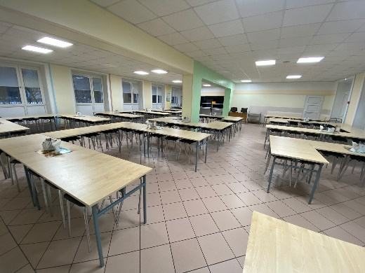
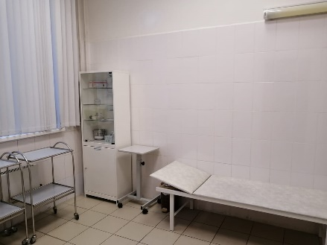
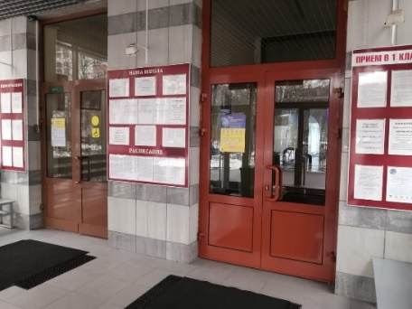
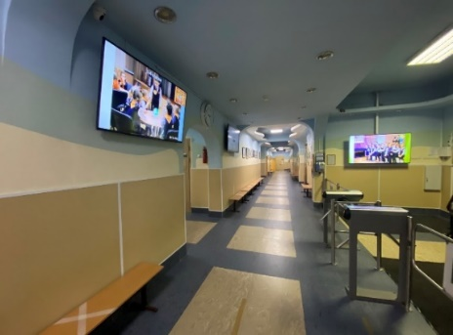
Образовательные ресурсы. (Материальные и информационные).
Актовый зал
Спортивный залы
Оборудование
для игры брейн-ринг
Учебные кабинеты
Стадион
Библиотека
Кабинеты информатики
Игровые площадки
Кабинет психолога
Актовый зал
Кабинет музыки
Кабинет ИЗО
Кабинет логопеда
Информационные стенды
Информация на ТВ
Игровая комната
Медицинский кабинет
Столовая

Slide 4
Учебно-методический комплекты

Slide 5
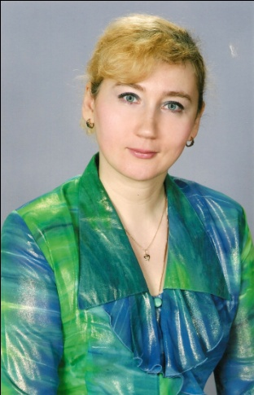
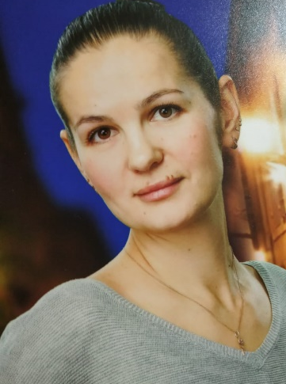
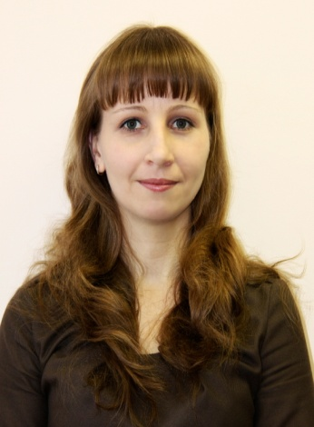
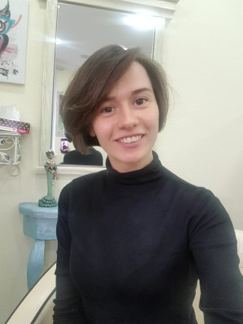
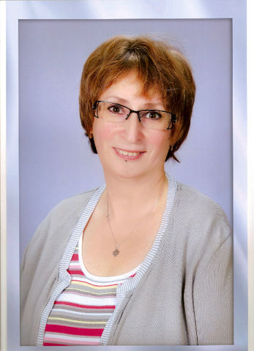
Педагогические кадры. Учителя 1-ых классов 21/22 уч.г.
Дегальцева
Наталья Сергеевна
Медведева
Юлия Витальевна
Симагина
Елена Ивановна
Емелина
Елена Юрьевна
Сазонова
Ольга Николаевна
Нурмухаметова
Ирина Викторовна

Slide 6
Фрагменты
уроков математики
(4 класс 20/21 уч.г.)

Slide 7
«ЭФФЕКТИВНАЯ НАЧАЛЬНАЯ Школа» (ЭНШ).
С 2018 года реализуется ПРОЕКТ ЭНШ.
Администрация образовательного учреждения информирует родителей дошкольников о введении ускоренного обучения в рамках проекта "ЭНШ".
Образовательное учреждение знакомит родителей (законных представителей) с образовательными программами, сроками ускоренного обучения, требованиями к результатам психолого-педагогической диагностики школы и Московского центра качества образования (МЦКО).
Требования к результатам психолого-педагогической диагностики и МЦКО
при поступлении в класс ЭНШ
Обучающиеся должны иметь высокий уровень подготовки по направлениям:
1. Психологическое (темп работы, мелкая моторика руки,
речевое развитие, словарный запас…)
2. Педагогическое (математика, чтение, письмо)
3. Медицинское (отсутствие противопоказаний)
4. Диагностическое (результаты работ МЦКО и
психолого-педагогической диагностики)

Slide 8
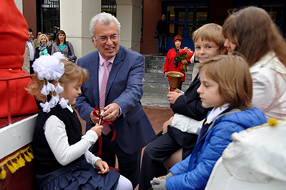
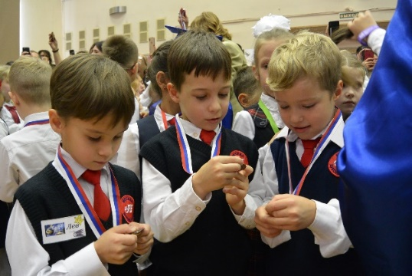
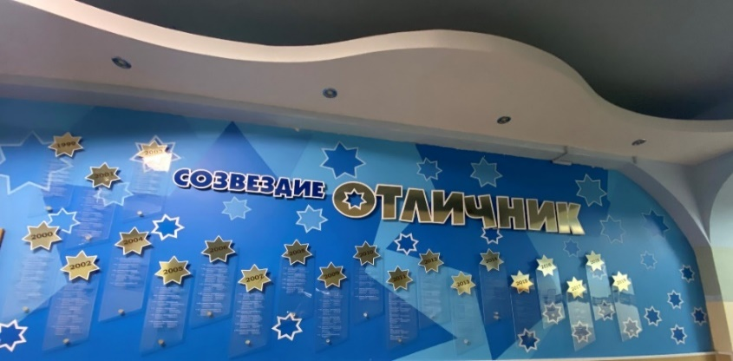
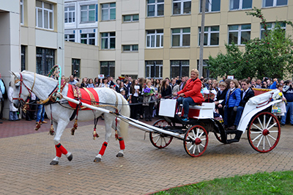
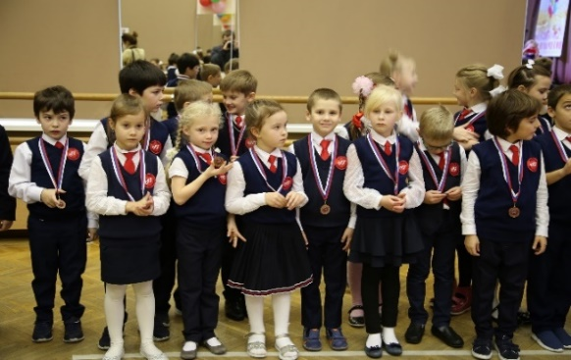
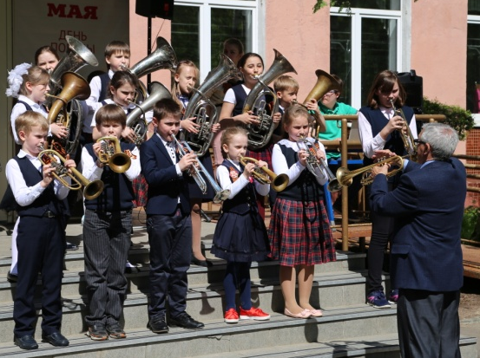
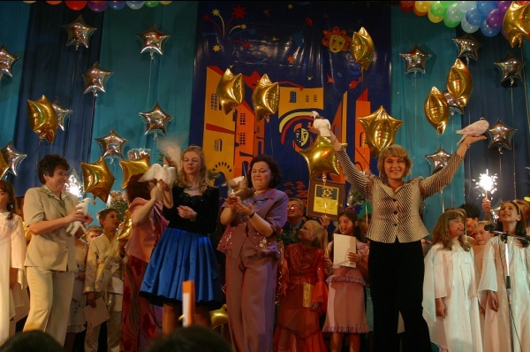
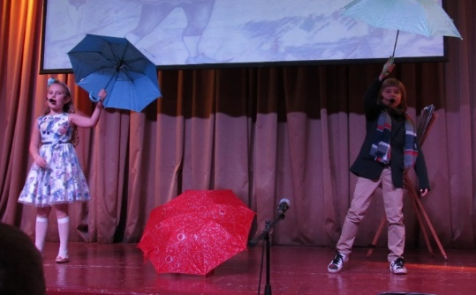
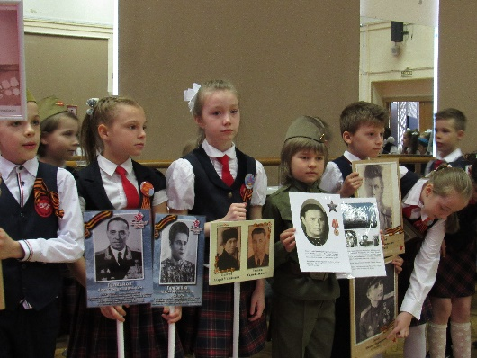
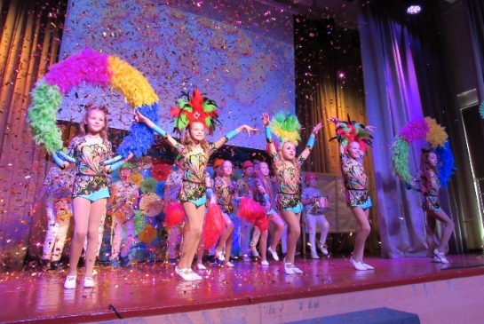
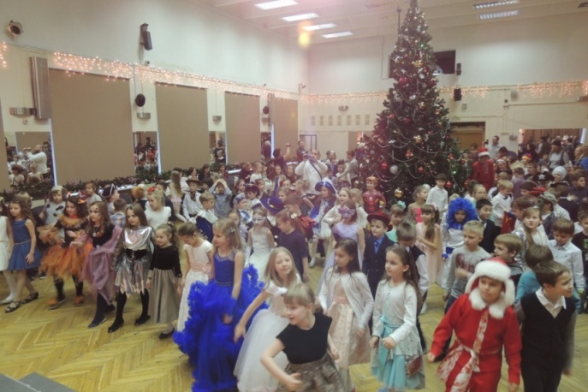
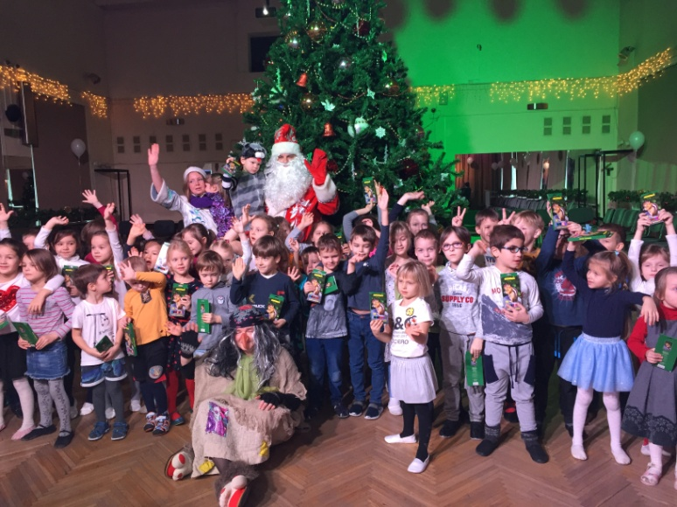
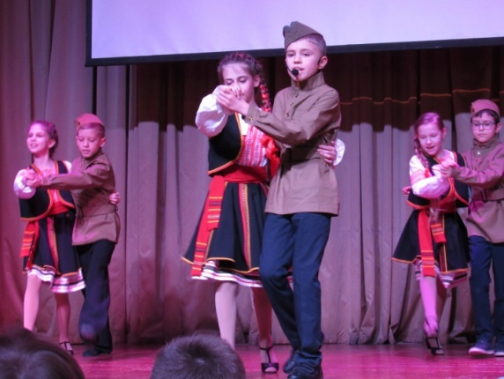
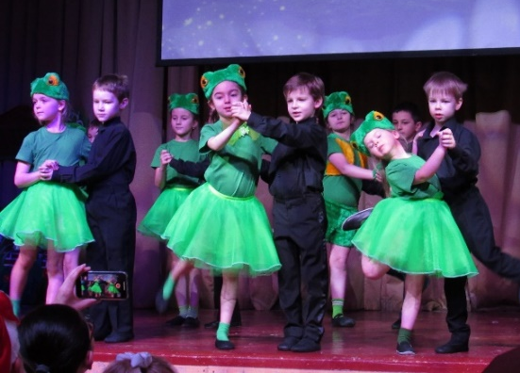
Традиции начальной школы
Посвящение
в первоклассники
День знаний
Прощай, начальная школа!
Музыкальная гостиная
Бессмертный полк
Фестиваль народов мира
День знаний
Литературный калейдоскоп «Навстречу Победе!»
Проект «Мир сказок»
Литературный калейдоскоп «Навстречу Победе!»
Проект «Новогодняя елка»

Slide 9
Наша жизнь после уроков
(группы продленного дня (ГПД), кружки, секции, клубы, студии)
бюджетное и внебюджетное образование

Slide 10
Поступление в 1 класс. Нормативно-правовая база.
Закон "Об образовании в России" от 29.12.2012г. №273-Ф3 (ст.67, ст.44)
Санитарно-эпидемиологические правила и нормативы. (СанПиН 2.4.3648-20).
Приказ Министерства просвещения РФ от 2 сентября 2020 г. № 458 "Об утверждении Порядка приема на обучение по образовательным программам начального общего, основного общего и среднего общего образования".
Наши адреса: Ленинский проспект д.131, 135, 137, 139. (все корпуса)
Контактные телефоны: секретарь 8(495)438-49-02, охранник 8 (495) 438-21-74

Slide 11
Требования к приему в 1 класс.
Электронная регистрация на MOS.RU,
исключая ДО ГБОУ школы №109.
Необходимые документы:
- заявление родителя (законного представителя),
- копия паспорта одного из родителей,
- копия свидетельства о рождении,
- копия СНИЛС,
- медицинская карта,
- справка о регистрации ребенка по месту жительства, форма № 8, №3 или выписка из домовой книги)
Собеседование со специалистами (готовность ребенка к школе)

Slide 12
Информация о приеме в 1 класс на свободные места.
Из дополнительного списка на свободные места
согласно ФЗ "Об образовании в РФ" от 29 декабря 2012г. №273-ФЗ.
Порядок приема в 1 класс из дополнительного списка осуществляется при наличии свободных мест с учетом следующих условий:
Льгота, установленная для следующих категорий граждан: МВД (Федеральный закон от 7 февраля 2011 г. N 3-ФЗ «О полиции» (статья 46), военнослужащих и работников правоохранительных органов; (Федеральный закон от 27 мая 1998 г. N 76-ФЗ «О статусе военнослужащих» и др.)
Дети участников боевых действий.
Дети сотрудников данного образовательного учреждения, включая все подразделения.
Дети, чьи старшие братья или сестры обучаются в данном учебном заведении, начиная с начальной школы.
Дети, посещающие курсы подготовки к школе ("В мире знаний", "Хочу все знать"):
На основании рейтинговой системы зачисления (работа на занятиях, высокие уровни самоорганизации, мотивации и коммуникации); территориальной доступности; возраста ребенка.
Дети из многодетных семей (3 и более ребенка)

Slide 13
СПАСИБО
ЗА ВНИМАНИЕ!

